Slide 1
О ходе подготовки объектов жилищно-коммунального хозяйства к устойчивой работе в осенне-зимний период 2023/24 года.

Slide 2
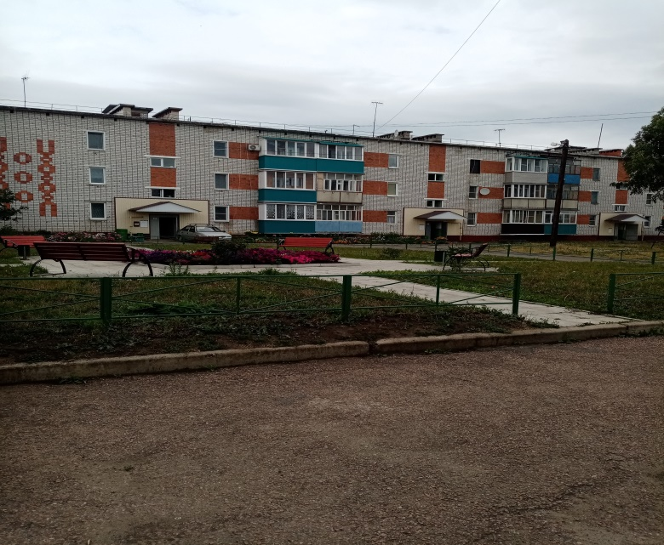
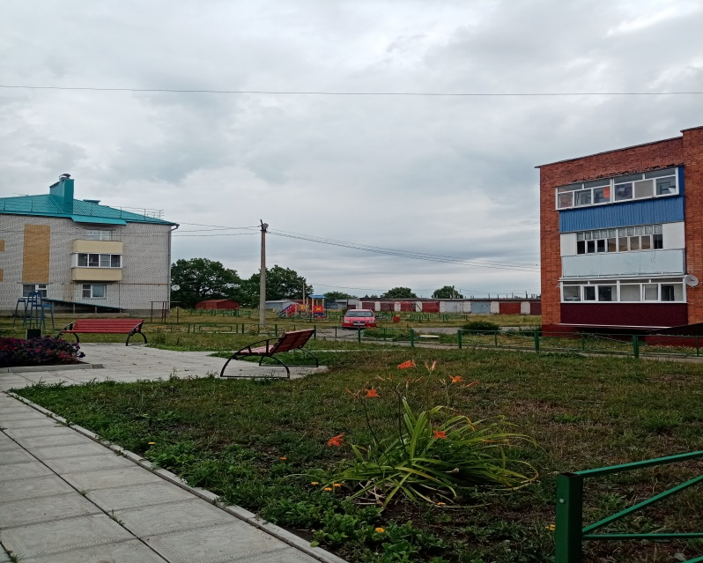
На основании плана мероприятий по подготовке объектов ЖКХ и социальной сферы к работе в зимних условиях, устойчивого и безаварийного проведения отопительного периода 2023/2024 года, утвержденного распоряжением администрации Канашского муниципального округа Чувашской Республики от 16.06.2023 г. № 350 проведены работы к предстоящему отопительному сезону. Всего по Канашскому району 145 домов, 65 многоквартирных дома, 81 –блокированного типа, в том числе: - оснащенных индивидуальными системами отопления – 142 дома; - отапливаемых централизованно – 3 дома (д. Ямурза от городской котельной).

Slide 3
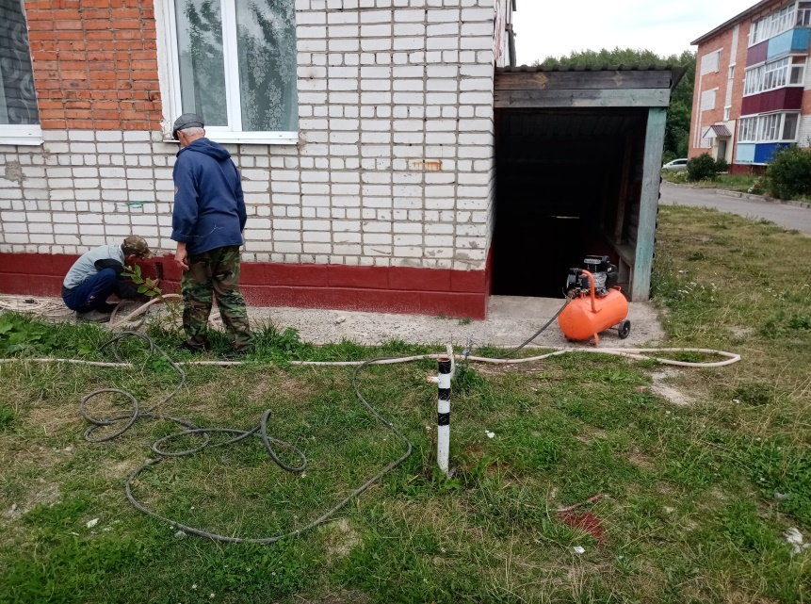
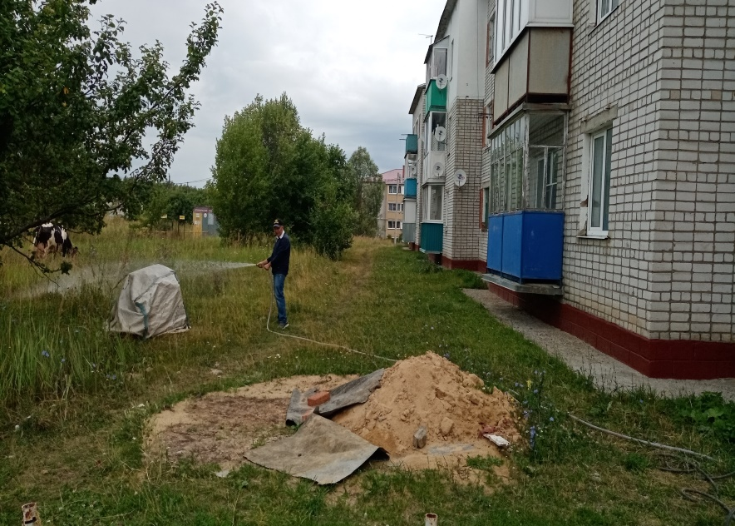
Товарищество собственников жилья ТСЖ «ПМС» в д. Ямурза Хучельского территориального отдела обслуживает 5 домов. В 3-х домах с централизованным отоплением произведена опрессовка и промывка узлов системы отопления. Проведена проверка вентиляционных каналов - 60 кв.

Slide 4
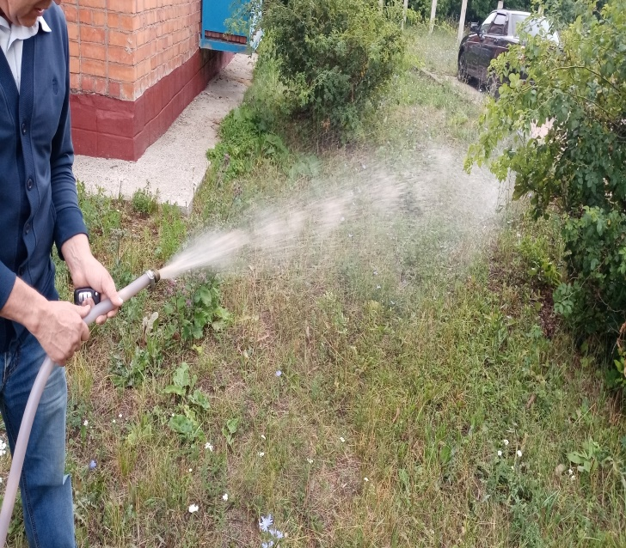
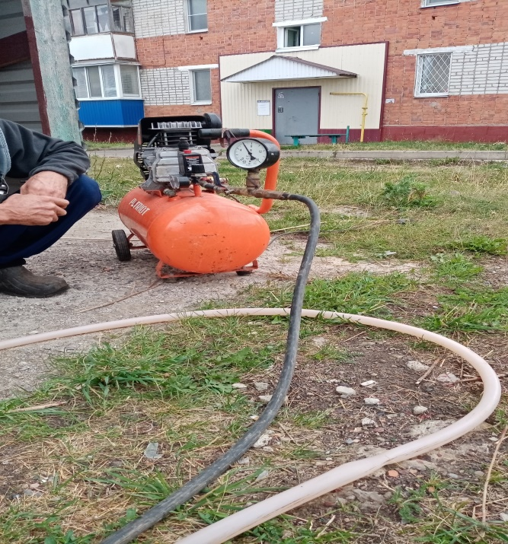
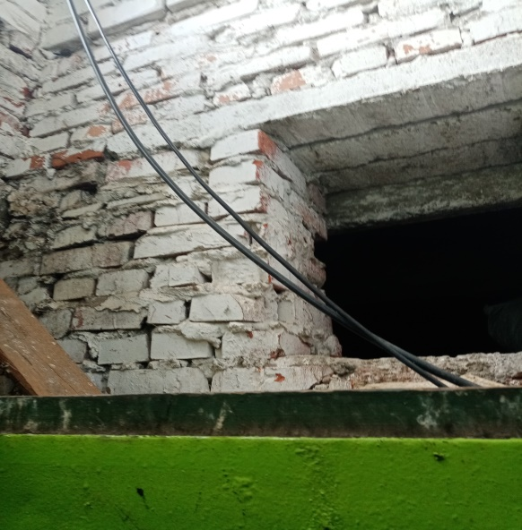
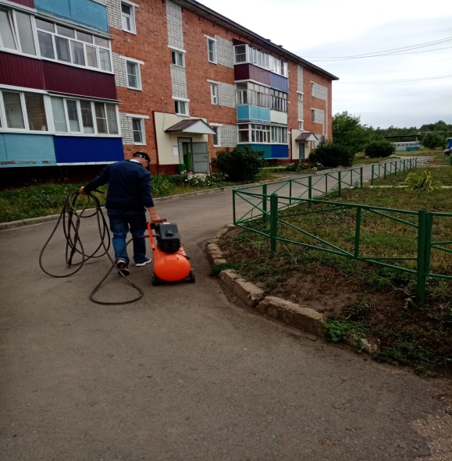
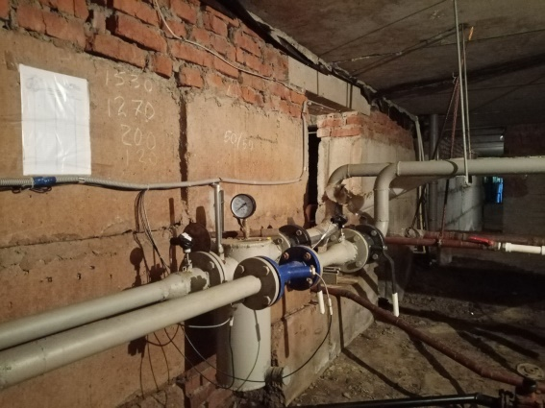

Slide 5
В управлении ООО «Карина» находятся 34 многоквартирных домов. Отремонтировано 60 кв.м кровли, 85 кв.м отмостков домов. Проведена замена внутридомовых сетей водоснабжения 50 пог.метров, канализации 25 пог.метров

Slide 6
Всего на территории Канашского муниципального округа 160 (50 учреждений культуры, 27 школ, 13 детских садов, 67 учреждений здравоохранения, 3 дома ветеранов) объектов социальной сферы, в том числе: - оснащенных индивидуальными приборами – 138; - отапливаемых централизованно – 43. Имеется 97 котельных, данные котельные не обслуживают многоквартирные дома. Поставка газа и электрической энергии в эти котельные осуществляются бесперебойно. Случаев ограничения и прекращения поставки топливно-энергетических ресурсов в котельные не было. Созданы неснижаемые запасы материально-технических ресурсов организаций топливно-энергетического комплекса и жилищно-коммунального хозяйства для оперативного устранения аварийных ситуаций. Имеется возможность обеспечения резервирования источников электроснабжения коммунальных отопительных котельных, оснащения объектов резервными автономными источниками питания для их нормального функционирования в условиях чрезмерных и аварийных ситуаций.

Slide 7
СПАСИБО ЗА ВНИМАНИЕ!

